Slide 1

INNOVATIVE
DESIGN
第二章 函数
第1节 函数的概念及其表示

Slide 2
1.了解构成函数的三要素,会求简单函数的定义域和值域.
2.在实际情景中,会根据不同的需要选择恰当的方法(如图象法、列表法、解析法)表示函数.
3.理解简单的分段函数,并能简单应用.

Slide 3
01
知识诊断自测
目 录
02
考点聚焦突破
CONTENTS
03
课时对点精练

Slide 4
1
知识诊断自测
ZHISHIZHENDUANZICE

Slide 5
1.函数的概念
概念 |  | 一般地,设A,B是非空的________,如果对于集合A中的______________,按照某种确定的对应关系f,在集合B中都有______确定的数y和它对应,那么就称f:A→B为从集合A到集合B的一个函数
三要素 | 对应关系 | y=f(x),x∈A
 | 定义域 | ____的取值范围
 | 值域 | 与x对应的y的值的集合{f(x)|x∈A}
实数集
任意一个数x
唯一
x

Slide 6
2.同一个函数的概念
(1)前提条件:①定义域______;②对应关系______.
(2)结论:这两个函数为同一个函数.
3.函数的表示法
表示函数的常用方法有________、图象法和列表法.
相同
相同
解析法

Slide 7
4.分段函数
(1)若函数在其定义域的不同子集上,因对应关系不同而分别用几个不同的式子来表示,这种函数称为分段函数.
(2)分段函数表示的是一个函数.分段函数的定义域等于各段函数的定义域的并集,其值域等于各段函数的值域的______.
并集

Slide 8
常用结论与微点提醒
1.直线x=a(a是常数)与函数y=f(x)的图象至多有1个交点.
2.注意以下几种特殊函数的定义域:
(1)分式型函数,分母不为零的实数集合.
(2)偶次方根型函数,被开方式非负的实数集合.
(3)f(x)为对数式时,函数的定义域是真数为正数、底数为正且不为1的实数集合.
(4)若f(x)=x⁰,则定义域为{x|x≠0}.

Slide 9
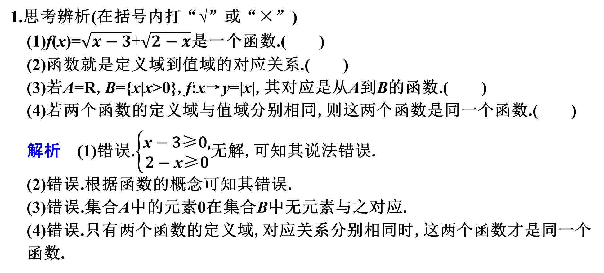
1.思考辨析(在括号内打“√”或“×”)
(1)f(x)=$\sqrt{x−3}$+$\sqrt{2−x}$是一个函数.( )
(2)函数就是定义域到值域的对应关系.( )
(3)若A=R,B={x|x>0},f:x→y=|x|,其对应是从A到B的函数.( )
(4)若两个函数的定义域与值域分别相同,则这两个函数是同一个函数.( )
解析 (1)错误.$\left\{\begin{matrix}\text{x}−\text{3}\text{≥}\text{0,} \\ \text{2}−\text{x}\text{≥}\text{0}\end{matrix}\right.$无解,可知其说法错误.
(2)错误.根据函数的概念可知其错误.
(3)错误.集合A中的元素0在集合B中无元素与之对应.
(4)错误.只有两个函数的定义域,对应关系分别相同时,这两个函数才是同一个函数.
×
×
×
×

Slide 10

2.(人教A必修一P66例3改编)下列函数中与函数y=x是同一个函数的是( )
A.y=($\sqrt{x}$)² B.u=$\sqrt[3]{{\text{v}}^{3}}$
C.y=$\sqrt{x^{2}}$ D.m=$\frac{n^{2}}{n}$
解析 函数y=($\sqrt{x}$)²与函数m=$\frac{n^{2}}{n}$和y=x的定义域不同,则不是同一个函数,函数y=$\sqrt{x^{2}}$=|x|与y=x的解析式不同,也不是同一个函数,故选B.
B

Slide 11
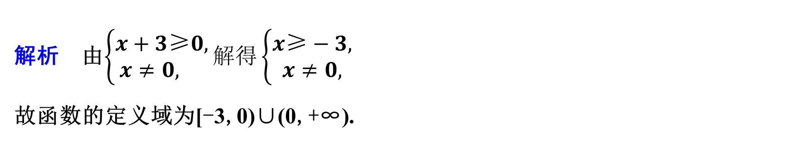
3.(北师大必修一P55例2(2)改编)函数y=$\sqrt{x+3}$+$\frac{1}{x}$的定义域为 .
[-3,0)∪(0,+∞)
解析 由$\left\{\begin{matrix}x+3\text{≥}0, \\ x≠0, \end{matrix}\right.解得\left\{\begin{matrix}x\text{≥}−3, \\ x≠0,\end{matrix}\right.$
故函数的定义域为[-3,0)∪(0,+∞).

Slide 12

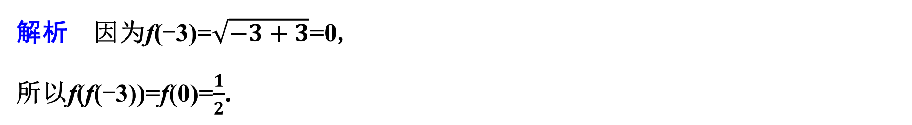
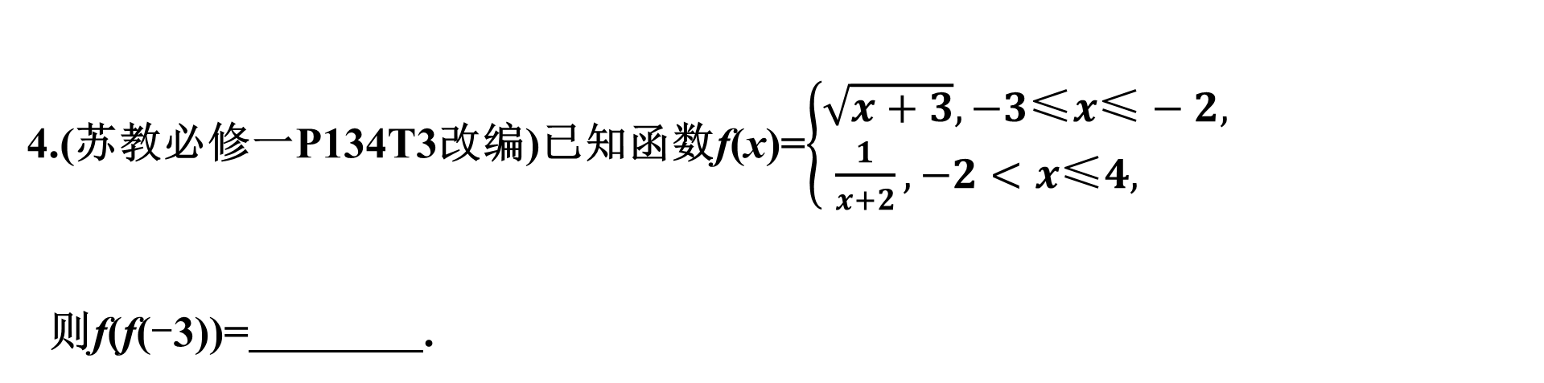
4.(苏教必修一P134T3改编)已知函数f(x)=$\left\{\begin{matrix}\sqrt{x+3},−3\text{≤}x\text{≤}−2, \\ \frac{1}{x+2},−2<x\text{≤}4, \end{matrix} \right.$
则f(f(-3))= .
$$\frac{1}{2}$$
解析 因为f(-3)=$\sqrt{−3+3}$=0,
所以f(f(-3))=f(0)=$\frac{1}{2}$.

Slide 13
2
考点聚焦突破
KAODIANJUJIAOTUPO

Slide 14

考点一 函数的定义域
例1 (1)(2025·重庆质检)函数f(x)=$\frac{3x}{\sqrt{4−x}}$+$\sqrt{2^{x}−2}$的定义域是( )
A.[1,4] B.[1,4)
C.[1,+∞) D.[2,4)
解析 由题意知,函数f(x)=$\frac{3x}{\sqrt{4−x}}$+$\sqrt{2^{x}−2}$有意义,
需满足$\left\{\begin{matrix}4−x>0, \\ 2^{x}−2\text{≥}0,\end{matrix}\right.$解得1≤x<4,
故f(x)=$\frac{3x}{\sqrt{4−x}}$+$\sqrt{2^{x}−2}$的定义域为[1,4).
B

Slide 15


(2)(2024·邢台调研)若函数f(3x-2)的定义域为[-2,3],则函数f(2x+3)的定义域为
.
解析 因为-2≤x≤3,所以-8≤3x-2≤7,
所以f(x)的定义域为[-8,7],
要使f(2x+3)有意义,需满足-8≤2x+3≤7,
解得-$\frac{11}{2}$≤x≤2,
所以函数f(2x+3)的定义域为$\left[−\frac{11}{2},2\right]$.
$$\left[−\frac{11}{2},2\right]$$

Slide 16
思维建模
1.求给定解析式的函数的定义域,其实质就是以函数解析式中所含式子(运算)有意义为准则,列出不等式或不等式组求解;对于实际问题,定义域应使实际问题有意义.
2.求抽象函数定义域的方法
(1)若已知函数f(x)的定义域为[a,b],则复合函数f[g(x)]的定义域可由不等式a≤g(x)≤b求出.
(2)若已知函数f[g(x)]的定义域为[a,b],则f(x)的定义域为g(x)在x∈[a,b]上的值域.

Slide 17

训练1 (1)已知函数f(x)的定义域为(1,+∞),则函数F(x)=f(2^{x}-3)+$\sqrt{3−x}$的定义域为( )
A.(2,3] B.(-2,3]
C.[-2,3] D.(0,3]
解析 函数f(x)的定义域为(1,+∞),
由题意可知,$\left\{\begin{matrix}2^{x}−3>1, \\ 3−x\text{≥}0, \end{matrix}\right.解得\left\{\begin{matrix}x>2, \\ x\text{≤}3,\end{matrix}\right.$即2<x≤3,
故函数F(x)的定义域为(2,3].
A

Slide 18

(2)(2024·惠州质检)若函数f(x)=$\frac{\sqrt{x+a}}{x−b}$的定义域为[3,+∞),则实数a= ,实数b的取值范围为 .
解析 因为函数f(x)=$\frac{\sqrt{x+a}}{x−b}的定义域为\left\{\begin{matrix}x+a\text{≥}0, \\ x−b≠0,\end{matrix}\right.所以\left\{\begin{matrix}x\text{≥}−a, \\ x≠b, \end{matrix}\right.$
而函数f(x)=$\frac{\sqrt{x+a}}{x−b}$的定义域为[3,+∞),
所以-a=3,b<3,即a=-3,
实数b的取值范围为(-∞,3).
-3
(-∞,3)

Slide 19
考点二 函数的解析式
例2 (1)已知f(1-sin x)=cos²x,求f(x)的解析式;
解 (换元法) 设1-sin x=t,t∈[0,2],
则sin x=1-t,
∵f(1-sin x)=cos²x=1-sin²x,
∴f(t)=1-(1-t)²=2t-t²,t∈[0,2].
即f(x)=2x-x²,x∈[0,2].

Slide 20
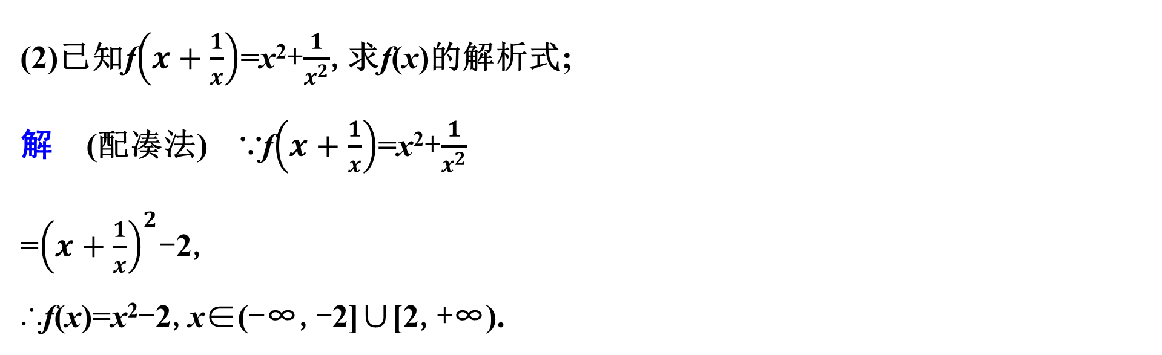
(2)已知f$\left(x+\frac{1}{x}\right)$=x²+$\frac{1}{x^{2}}$,求f(x)的解析式;
解 (配凑法) ∵f$\left(x+\frac{1}{x}\right)$=x²+$\frac{1}{x^{2}}$
=${\left(x+\frac{1}{x}\right)}^{2}$-2,
∴f(x)=x²-2,x∈(-∞,-2]∪[2,+∞).

Slide 21
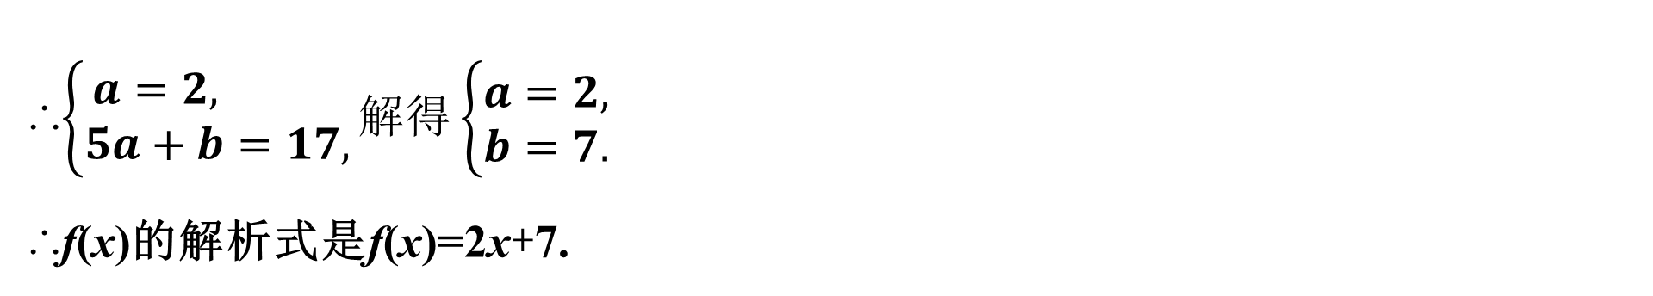
(3)已知f(x)是一次函数且3f(x+1)-2f(x-1)=2x+17,求f(x)的解析式;
解 (待定系数法) ∵f(x)是一次函数,
可设f(x)=ax+b(a≠0),
∴3[a(x+1)+b]-2[a(x-1)+b]=2x+17.
即ax+(5a+b)=2x+17,
∴$\left\{\begin{matrix}a=2, \\ 5a+b=17,\end{matrix}\right.解得\left\{\begin{matrix}a=2, \\ b=7.\end{matrix}\right.$
∴f(x)的解析式是f(x)=2x+7.

Slide 22
(4)已知f(x)满足2f(x)+f(-x)=3x,求f(x)的解析式.
解 (解方程组法) ∵2f(x)+f(-x)=3x,①
∴将x用-x替换,
得2f(-x)+f(x)=-3x,②
由①②解得f(x)=3x.

Slide 23

思维建模
函数解析式的求法
(1)配凑法:由已知条件f(g(x))=F(x),可将F(x)改写成关于g(x)的表达式,然后以x替代g(x),便得f(x)的表达式.
(2)待定系数法:若已知函数的类型(如一次函数、二次函数)可用待定系数法.
(3)换元法:已知复合函数f(g(x))的解析式,可用换元法,此时要注意新元的取值范围.
(4)方程思想:已知关于f(x)与f$\left(\frac{1}{x}\right)$或f(-x)等的表达式,可根据已知条件再构造出另外一个等式组成方程组,通过解方程组求出f(x).

Slide 24
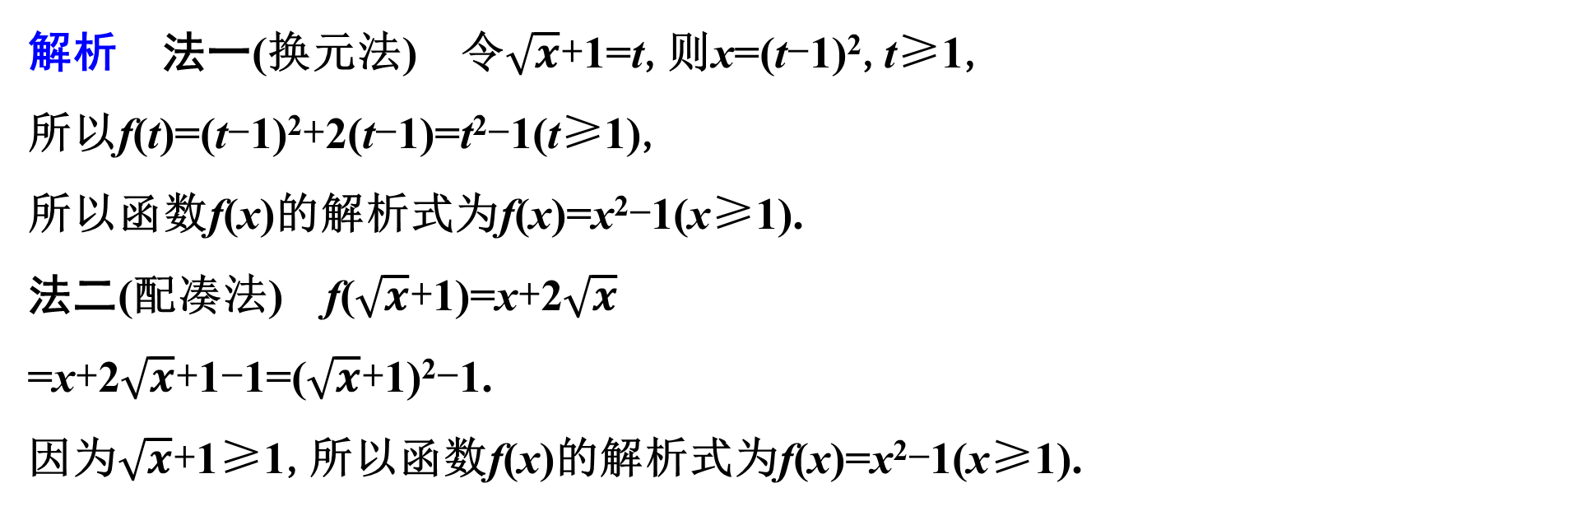
f(x)=x²-1(x≥1)
训练2 (1)已知f($\sqrt{x}$+1)=x+2$\sqrt{x}$,则f(x)的解析式为 .
解析 法一(换元法) 令$\sqrt{x}$+1=t,则x=(t-1)²,t≥1,
所以f(t)=(t-1)²+2(t-1)=t²-1(t≥1),
所以函数f(x)的解析式为f(x)=x²-1(x≥1).
法二(配凑法) f($\sqrt{x}$+1)=x+2$\sqrt{x}$
=x+2$\sqrt{x}$+1-1=($\sqrt{x}$+1)²-1.
因为$\sqrt{x}$+1≥1,所以函数f(x)的解析式为f(x)=x²-1(x≥1).

Slide 25
x+1
(2)已知函数f(x)对任意x满足3f(x)-f(2-x)=4x,则f(x)= .
解析 由题意知3f(x)-f(2-x)=4x,①
用2-x代替x,得3f(2-x)-f(x)=8-4x,②
由①②可得f(x)=x+1.

Slide 26

考点三 分段函数
角度1 分段函数求值
例3 (2025·武汉调研)已知f(x)=$\left\{\begin{matrix}\sqrt{x},0\text{≤}x\text{≤}1, \\ 2f(x−1),x>1,\end{matrix}\right.$则f$\left(\frac{5}{4}\right)$=( )
A.2 B.$\frac{\sqrt{5}}{2}$ C.$\frac{3}{2}$ D.1
解析 函数f(x)=$\left\{\begin{matrix}\sqrt{x},0\text{≤}\text{x}\text{≤}1, \\ 2f(x−1),x>1,\end{matrix}\right.$
所以f$\left(\frac{5}{4}\right)$=2f$\left(\frac{1}{4}\right)$=2×$\sqrt{\frac{1}{4}}$=1.
D

Slide 27

角度2 分段函数与方程、不等式
例4 (1)已知函数f(x)=$\left\{\begin{matrix}1−a·2^{x},x\text{≤}0, \\ f(x−1)−f(x−2),x>0,\end{matrix}\right.$ 若f(2 030)=1,则实数a的值为( )
A.0 B.1 C.2 D.4
解析 因为当x>0时,f(x)=f(x-1)-f(x-2),所以f(x+1)=f(x)-f(x-1),
f(x+1)=-f(x-2),
即f(x+3)=-f(x),f(x+6)=-f(x+3)=f(x),
所以f(2 030)=f(338×6+2)=f(2)=-f(-1)=$\frac{a}{2}$-1=1,则a=4.
D

Slide 28

(2)(2025·包头调研)设函数f(x)=$\left\{\begin{matrix}1,x\text{≤}0, \\ 3^{x},x>0,\end{matrix}\right.$则满足f(2x)>f(x+1)的x的取值范围是( )
A.(-1,0) B.(1,+∞) C.(0,1) D.(-1,1)
解析 法一 当x≤-1时,x+1≤0,2x≤-2,f(x+1)=1,f(2x)=1,
则f(2x)>f(x+1)不成立;
当-1<x≤0时,x+1>0,2x≤0,f(x+1)=3^{x+1},f(2x)=1,
由f(2x)>f(x+1),得3^{x+1}<1=3⁰,则x<-1,与-1<x≤0矛盾,舍去;
当x>0时,x+1>1,2x>0,f(x+1)=3^{x+1},f(2x)=3^{2x},
由f(2x)>f(x+1),得3^{2x}>3^{x+1},则2x>x+1,得x>1.
综上,满足f(2x)>f(x+1)的x的取值范围是(1,+∞).
B

Slide 29
法二 画出f(x)的大致图象,如图所示.
若f(2x)>f(x+1),则2x>0>x+1或2x>x+1>0,解得x>1.

Slide 30
思维建模
1.根据分段函数解析式求函数值,首先确定自变量的值属于哪个区间,其次选定相应的解析式代入求解.
2.已知函数值或函数的取值范围求自变量的值或范围时,应根据每一段的解析式分别求解,但要注意检验所求自变量的值或范围是否符合相应段的自变量的取值范围.
提醒 当分段函数的自变量范围不确定时,应分类讨论.

Slide 31
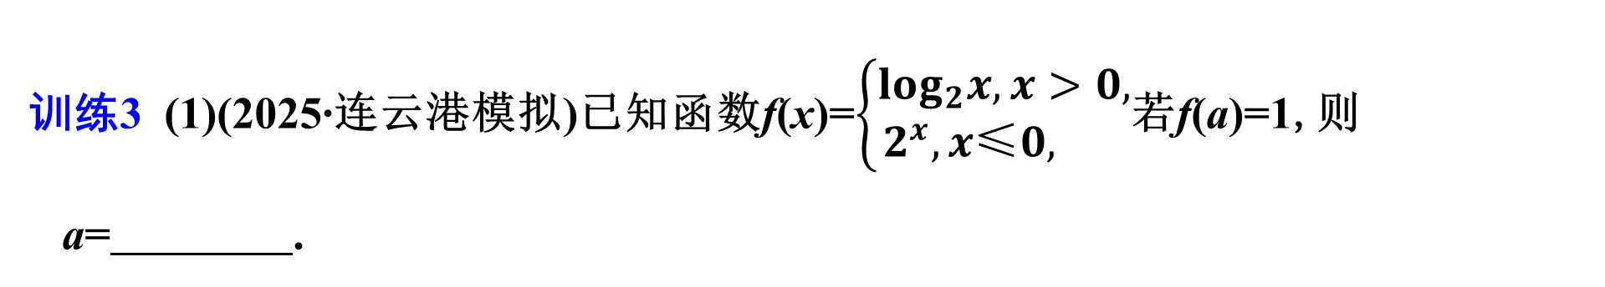
训练3 (1)(2025·连云港模拟)已知函数f(x)=$\left\{\begin{matrix}log_{2}x,x>0, \\ 2^{x},x\text{≤}0, \end{matrix}\right.$若f(a)=1,则
a= .
0或2
解析 当a>0时,log₂a=1,解得a=2;
当a≤0时,2ª=1,
解得a=0.
所以a=0或2.

Slide 32

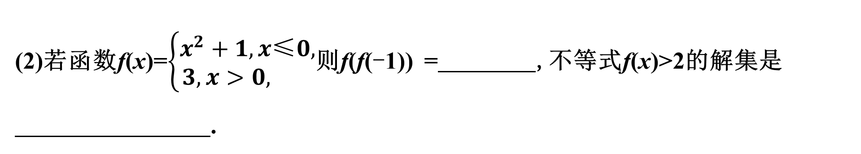
(2)若函数f(x)=$\left\{\begin{matrix}x^{2}+1,x\text{≤}0, \\ 3,x>0, \end{matrix}\right.$则f(f(-1)) = ,不等式f(x)>2的解集是
.
3
(-∞,-1)∪(0,+∞)
解析 因为f(x)=$\left\{\begin{matrix}x^{2}+1,x\text{≤}0, \\ 3,x>0, \end{matrix}\right.$
所以f(-1)=(-1)²+1=2,所以f(f(-1))=f(2)=3.
当x≤0时,f(x)=x²+1>2,
则x²>1,解得x<-1;
当x>0时,f(x)=3>2恒成立,
所以不等式f(x)>2的解集是(-∞,-1)∪(0,+∞).

Slide 33
3
课时对点精练
KESHIDUIDIANJINGLIAN

Slide 34

一、单选题
1.函数f(x)=lg(x-2)+$\frac{1}{x−3}$的定义域是( )
A.(2,+∞) B.(2,3)
C.(3,+∞) D.(2,3)∪(3,+∞)
解析 ∵f(x)=lg(x-2)+$\frac{1}{x−3}$,
∴$\left\{\begin{matrix}x−2>0, \\ x−3≠0,\end{matrix}\right.$解得x>2,且x≠3,
∴函数f(x)的定义域为(2,3)∪(3,+∞).
D

Slide 35

2.(2025·吕梁调研)下面四组函数中,表示同一个函数的一组是( )
A.f(x)=e^{ln x},g(x)=x B.f(x)=(x-1)²,g(x)=(x-2)²
C.f(x)=$\sqrt{x^{2}}$,g(t)=|t| D.f(x)=$\sqrt[3]{x}$,g(x)=$\frac{x^{2}}{x}$
解析 对于A,因为f(x)的定义域为(0,+∞),g(x)的定义域为R,两函数定义域不相同,所以不是同一个函数,故A错误;
对于B,因为f(x)和g(x)的对应关系不一致,所以不是同一个函数,故B错误;
对于C,因为f(x)和g(t)的定义域都为R,且f(x)=$\sqrt{x^{2}}$=|x|,g(t)=|t|,对应关系一致,所以是同一个函数,故C正确;
对于D,因为f(x)的定义域为R,g(x)的定义域为{x|x≠0},两函数定义域不相同,所以不是同一个函数,故D错误.
C

Slide 36
3.已知函数f(2x+1)=2^{x}-x²-3,则f(3)等于( )
A.-4 B.-2
C.2 D.4
解析 令2x+1=3,得x=1,
则f(3)=2-1-3=-2.
B

Slide 37

4.已知函数f(x)=$\left\{\begin{matrix}x+2,x\text{≤}0, \\ x+\frac{1}{x},x>0,\end{matrix}\right.$若f(f(a))=2,则a等于( )
A.0或1 B.-1或1 C.0或-2 D.-2或-1
解析 令f(a)=t,则f(t)=2, 可得t=0或t=1,
当t=0时,即f(a)=0,显然a≤0,因此a+2=0⇒a=-2,
当t=1时,即f(a)=1,显然a≤0,
因此a+2=1⇒a=-1,
综上所述,a=-2或-1.
D

Slide 38

5.已知函数y=f(2x-1)的定义域是[-2,3],则y=$\frac{f(x)}{\sqrt{x+2}}$的定义域是( )
A.[-2,5] B.(-2,3] C.[-1,3] D.(-2,5]
解析 因为函数y=f(2x-1)的定义域是[-2,3],
则-2≤x≤3,所以-5≤2x-1≤5,
所以函数y=f(x)的定义域为[-5,5].
要使y=$\frac{f(x)}{\sqrt{x+2}}$有意义,则需要$\left\{\begin{matrix}−5\text{≤}x\text{≤}5, \\ x+2>0,\end{matrix}\right.$解得-2<x≤5,
所以y=$\frac{f(x)}{\sqrt{x+2}}$的定义域是(-2,5].故选D.
D

Slide 39
6.如图,点P在边长为1的正方形的边上运动,M是CD的中点,当P沿A-B-C-M运动时,设点P经过的路程为x,△APM的面积为y,则函数y=f(x)的图象大致是( )
A

Slide 40

y=f(x)=$\left\{\begin{matrix}\frac{1}{2}x,0\text{≤}x<1, \\ \frac{3}{4}−\frac{x}{4},1\text{≤}x<2, \\ \frac{5}{4}−\frac{1}{2}x,2\text{≤}x\text{≤}\frac{5}{2}.\end{matrix}\right.$
画出函数f(x)的大致图象,故选A.
解析 由题意可得

Slide 41
7.(2025·潍坊模拟)存在函数f(x)满足:对任意x∈R都有( )
A.f(|x|)=x³ B.f(sin x)=x² C.f(x²+2x)=|x| D.f(|x|)=x²+1
解析 对于A,当x=1时,f(|1|)=f(1)=1;
当x=-1时,f(|-1|)=f(1)=-1,不符合函数定义,故A错误;
对于B,令x=0,则f(sin x)=f(0)=0;
令x=π,则f(sin π)=f(0)=π²,不符合函数定义,故B错误;
对于C,令x=0,则f(0)=0;
令x=-2,则f((-2)²+2×(-2))=f(0)=2,不符合函数定义,故C错误;
对于D,f(|x|)=x²+1=|x|²+1,x∈R,|x|≥0,则存在x≥0时,f(x)=x²+1,符合函数定义,即存在函数f(x)=x²+1(x≥0)满足:对任意x∈R都有f(|x|)=x²+1,故D正确.故选D.
D

Slide 42
8.(2024·新高考Ⅰ卷)已知函数f(x)的定义域为R,f(x)>f(x-1)+f(x-2),且当x<3时,f(x)=x,则下列结论中一定正确的是( )
A.f(10)>100 B.f(20)>1 000 C.f(10)<1 000 D.f(20)<10 000
解析 因为当x<3时,f(x)=x,所以f(1)=1,f(2)=2.
对于f(x)>f(x-1)+f(x-2),
令x=3,得f(3)>f(2)+f(1)=2+1=3;
令x=4,得f(4)>f(3)+f(2)>3+2=5;
令x=5,得f(5)>f(4)+f(3)>5+3=8;
不等式右侧恰好是裴波那契数列从第3项起的各项:
3,5,8,13,21,34,55,89,144,233,377,610,987,1597,…,
显然f(16)>1 000,所以f(20)>1 000,故选B.
B

Slide 43
二、多选题
9.(2025·哈尔滨质检)已知f(2x+1)=4x²,则下列结论正确的是( )
A.f(-3)=16 B.f(x)=4x²
C.f(x)=16x²+16x+4 D.f(x)=x²-2x+1
解析 依题意,f(2x+1)=(2x+1)²-2(2x+1)+1,
因此f(x)=x²-2x+1,故B,C错误,D正确;
显然f(-3)=(-3)²-2×(-3)+1=16,故A正确.
AD

Slide 44

10.(2025·湖南名校联考)已知函数f(x)的定义域和值域均为[-3,3],则( )
A.函数f(x-2)的定义域为[-1,5] B.函数$\frac{f(3x)}{x−1}$的定义域为[-1,1)
C.函数f(x-2)的值域为[-3,3] D.函数f(2x)的值域为[-6,6]
解析 函数f(x-2)中的x需满足-3≤x-2≤3,解得-1≤x≤5,故函数f(x-2)的定义域为[-1,5],故A正确;
函数$\frac{f(3x)}{x−1}$中的x满足$\left\{\begin{matrix}−3\text{≤}3x\text{≤}3, \\ x−1≠0,\end{matrix}\right.$解得-1≤x<1,
故函数$\frac{f(3x)}{x−1}$的定义域为[-1,1),故B正确;
函数f(x-2)和f(2x)的值域都为[-3,3],故C正确,D错误.
ABC

Slide 45
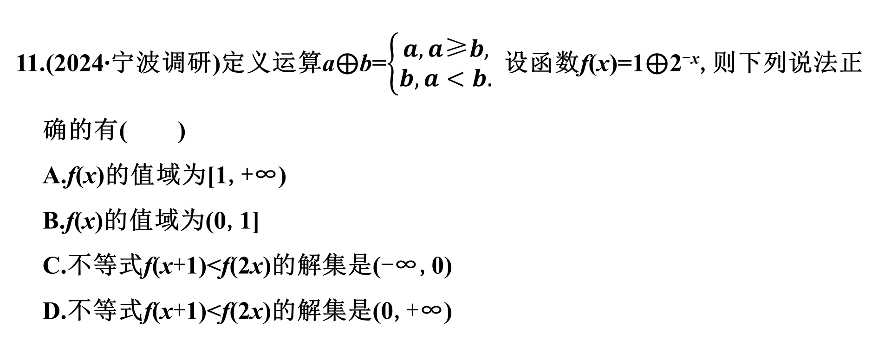
11.(2024·宁波调研)定义运算a⊕b=$\left\{\begin{matrix}a,a\text{≥}b, \\ b,a<b.\end{matrix}\right.$ 设函数f(x)=1⊕2^{-x},则下列说法正确的有( )
A.f(x)的值域为[1,+∞)
B.f(x)的值域为(0,1]
C.不等式f(x+1)<f(2x)的解集是(-∞,0)
D.不等式f(x+1)<f(2x)的解集是(0,+∞)
AC

Slide 46
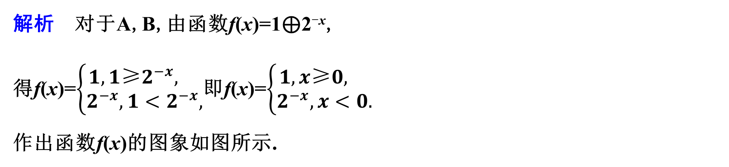
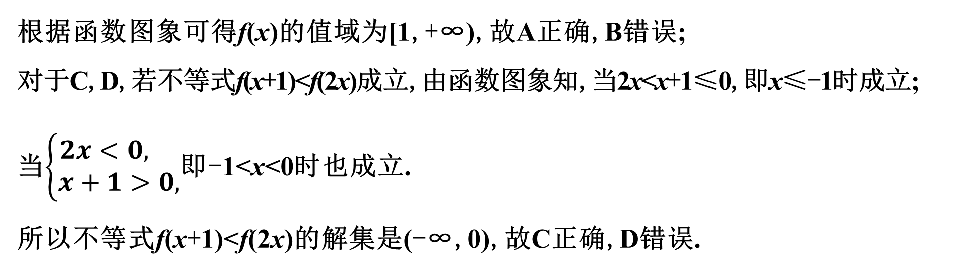
解析 对于A,B,由函数f(x)=1⊕2^{-x},
得f(x)=$\left\{\begin{matrix}1,1\text{≥}2^{−x}, \\ 2^{−x},1<2^{−x},\end{matrix}\right.$即f(x)=$\left\{\begin{matrix}1,x\text{≥}0, \\ 2^{−x},x<0.\end{matrix}\right.$
作出函数f(x)的图象如图所示.
根据函数图象可得f(x)的值域为[1,+∞),故A正确,B错误;
对于C,D,若不等式f(x+1)<f(2x)成立,由函数图象知,当2x<x+1≤0,即x≤-1时成立;
当$\left\{\begin{matrix}2x<0, \\ x+1>0,\end{matrix}\right.$即-1<x<0时也成立.
所以不等式f(x+1)<f(2x)的解集是(-∞,0),故C正确,D错误.

Slide 47
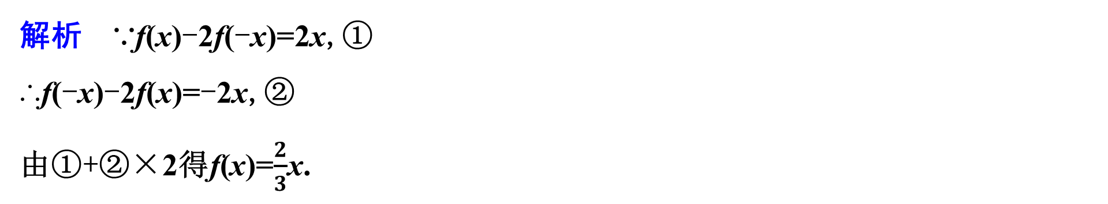

三、填空题
12.已知函数f(x)对任意的x都有f(x)-2f(-x)=2x,则f(x)= .
$\frac{2}{3}$x
解析 ∵f(x)-2f(-x)=2x,①
∴f(-x)-2f(x)=-2x,②
由①+②×2得f(x)=$\frac{2}{3}$x.

Slide 48
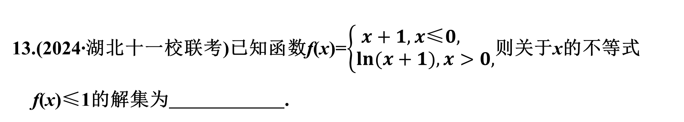
13.(2024·湖北十一校联考)已知函数f(x)=$\left\{\begin{matrix}x+1,x\text{≤}0, \\ ln(x+1),x>0,\end{matrix}\right.$则关于x的不等式f(x)≤1的解集为 .
(-∞,e-1]
解析 当x≤0时,由f(x)=x+1≤1得x≤0,所以x≤0;
当x>0时,由f(x)=ln(x+1)≤1得0<x+1≤e,
即-1<x≤e-1,所以0<x≤e-1.
综上,f(x)≤1的解集为(-∞,e-1].

Slide 49
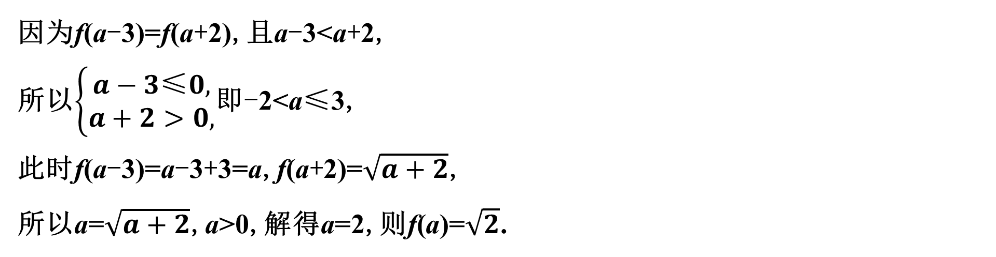

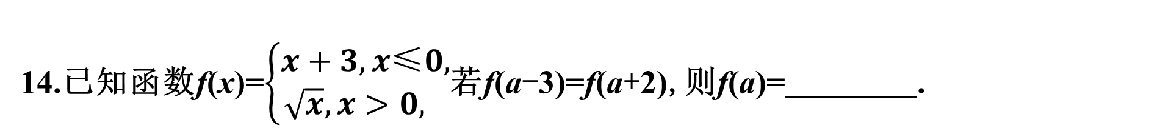
14.已知函数f(x)=$\left\{\begin{matrix}x+3,x\text{≤}0, \\ \sqrt{x},x>0, \end{matrix}\right.$若f(a-3)=f(a+2),则f(a)= .
$$\sqrt{2}$$
解析 作出函数f(x)的图象,如图所示.
因为f(a-3)=f(a+2),且a-3<a+2,
所以$\left\{\begin{matrix}a−3\text{≤}0, \\ a+2>0,\end{matrix}\right.$即-2<a≤3,
此时f(a-3)=a-3+3=a,f(a+2)=$\sqrt{a+2}$,
所以a=$\sqrt{a+2}$,a>0,解得a=2,则f(a)=$\sqrt{2}$.

Slide 50
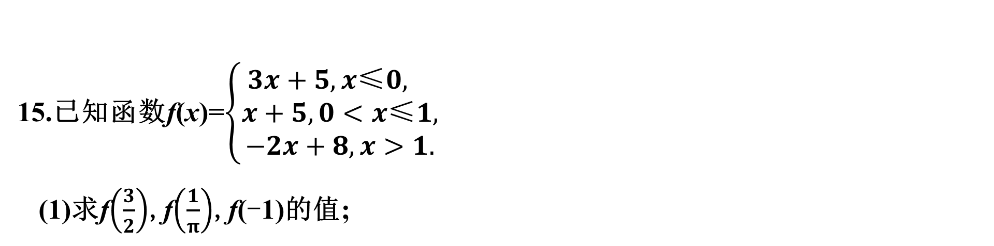
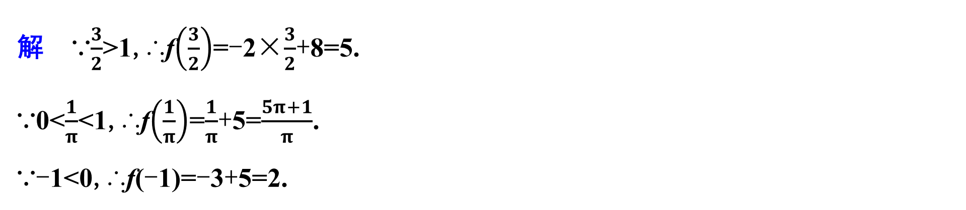
15.已知函数f(x)=$\left\{\begin{matrix}3x+5,x\text{≤}0, \\ x+5,0<x\text{≤}1, \\ −2x+8,x>1.\end{matrix}\right.$
(1)求f$\left(\frac{3}{2}\right)$,f$\left(\frac{1}{π}\right)$,f(-1)的值;
四、解答题
解 ∵$\frac{3}{2}$>1,∴f$\left(\frac{3}{2}\right)$=-2×$\frac{3}{2}$+8=5.
∵0<$\frac{1}{π}$<1,∴f$\left(\frac{1}{π}\right)$=$\frac{1}{π}$+5=$\frac{5π+1}{π}$.
∵-1<0,∴f(-1)=-3+5=2.

Slide 51
(2)画出这个函数的图象;
解 这个函数的图象如图所示.
在函数f(x)=3x+5的图象上截取x≤0的部分,
在函数f(x)=x+5的图象上截取0<x≤1的部分,
在函数y=-2x+8的图象上截取x>1的部分.
图中实线组成的图形就是函数f(x)的图象.

Slide 52
(3)求f(x)的最大值.
解 由函数图象可知,当x=1时,f(x)取最大值6.

Slide 53
16.(1)已知f(x+1)=2x²-x+3,求f(x).
解 令t=x+1,则x=t-1,
∴f(t)=2(t-1)²-(t-1)+3
=2t²-4t+2-t+1+3=2t²-5t+6.
∴f(x)=2x²-5x+6.

Slide 54
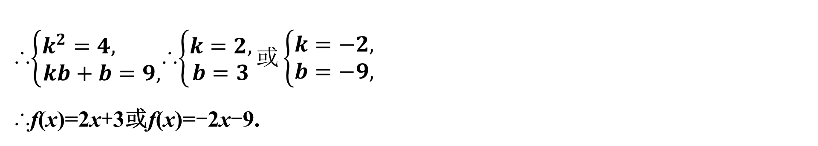
(2)已知f(f(x))=4x+9,且f(x)为一次函数,求f(x).
解 ∵f(x)为一次函数,
∴设f(x)=kx+b(k≠0),
∴f(f(x))=f(kx+b)=k(kx+b)+b
=k²x+kb+b=4x+9,
∴$\left\{\begin{matrix}k^{2}=4, \\ kb+b=9,\end{matrix}\right.$∴$\left\{\begin{matrix}k=2, \\ b=3\end{matrix}\right.或\left\{\begin{matrix}k=−2, \\ b=−9,\end{matrix}\right.$
∴f(x)=2x+3或f(x)=-2x-9.

Slide 55
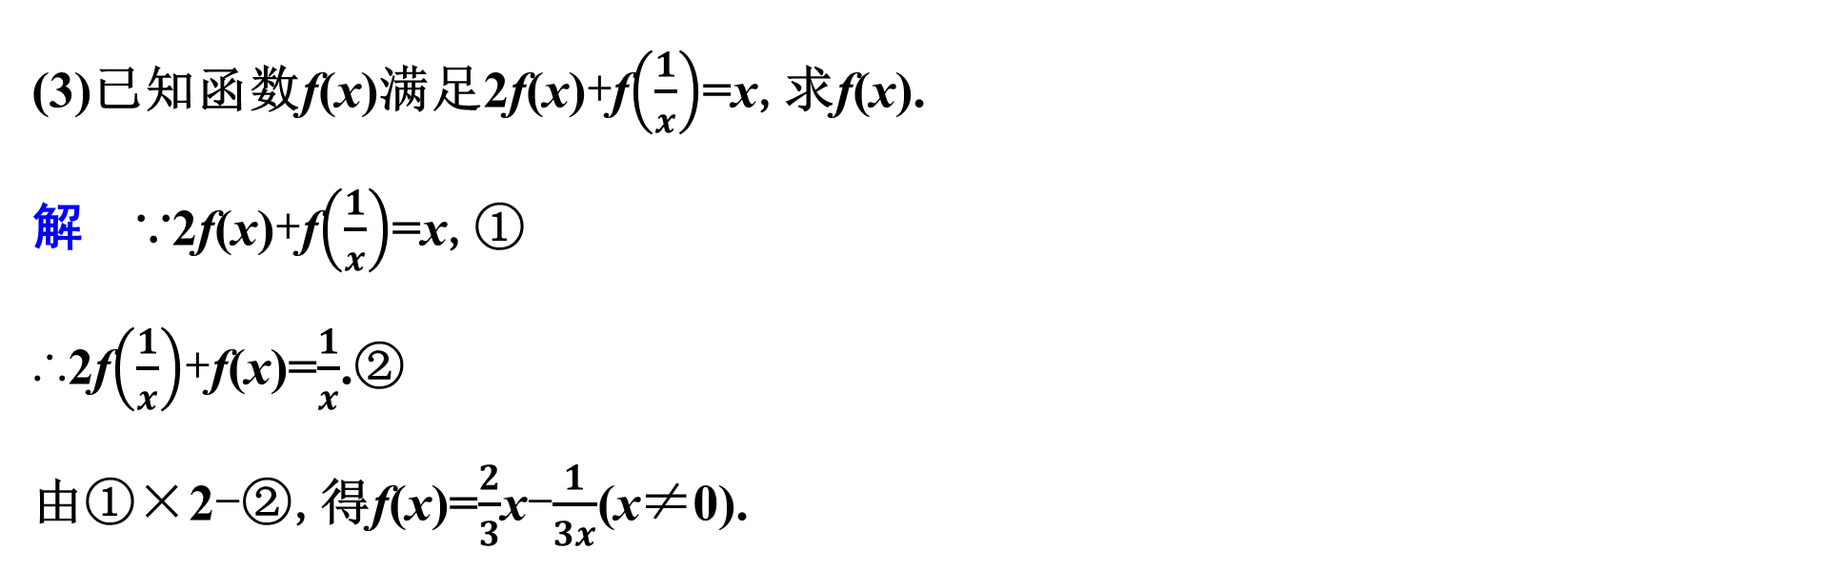
(3)已知函数f(x)满足2f(x)+f$\left(\frac{1}{x}\right)$=x,求f(x).
解 ∵2f(x)+f$\left(\frac{1}{x}\right)$=x,①
∴2f$\left(\frac{1}{x}\right)$+f(x)=$\frac{1}{x}$.②
由①×2-②,得f(x)=$\frac{2}{3}$x-$\frac{1}{3x}$(x≠0).

